Slide 1
Física I
Escuela Naval A. Prat
2S-2022

Slide 2
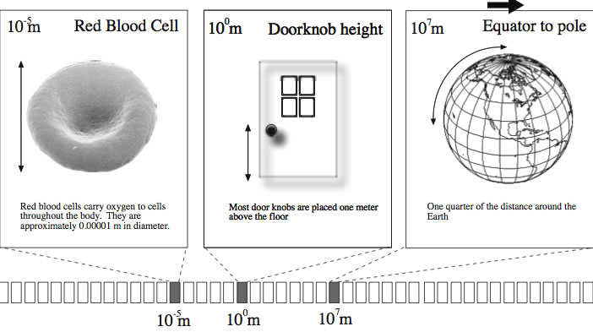
Orden de magnitud
Suponga que alguien le pregunta el número de bits de datos en un disco compacto musical común. Su respuesta que por lo general no se espera que proporcione el número exacto, sino más bien una estimación, se debe expresar como notación científica.
Aproximación numérica a la potencia de 10 más cercana

Slide 3
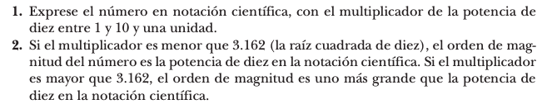
¿Cómo obtenemos el orden de magnitud?
Distancia entre la Tierra y el Sol
150000000 km ¿Cuál es su orden de magnitud?

Slide 4
Masa del electrón:
¿Cuál es su orden de magnitud?
0,000000000000000000000000000000910938291 kg

Slide 5
APROXIMACIONES/REDONDEO.
En general, aproximar es acercar, poner a menor distancia un objeto. En matemáticas, involucra la determinación de un valor cercano al valor exacto.

Slide 6
REGLAS BÁSICAS DE APROXIMACIÓN
Para aproximar un número a “n” decimales, elimine todos aquellos dígitos que se encuentran a la derecha del dígito ubicado en la posición “n”, tomando en cuenta lo siguiente:
CASO I: Si el primero de los dígitos despreciados es menor que 5, dejar como están los “n” primeros dígitos. Ej. Redondear a la cifra de las diez milésimas el número 0,6537251:
N = 0,6537251
Al entregar la cantidad “aproximada” se cambia el signo igual (“=”) por el de aproximado (“∼”).
N ∼ 0,6537.

Slide 7
        CASO II: Al solicitar aproximar a la cifra “n”, si el primer dígito despreciado excede a 5, debe aumentarse en “1” el digito ubicado en la posición “n”: Ej. Redondear a la cifra de las diez milésimas el número 0,6537651:
A = 0,6537651
A ∼ 0,6538.
        CASO III: Cuando se solicita aproximar a la cifra “n”, si el primer dígito despreciado es exactamente 5 y le siguen otros distintos de cero entre los despreciados, debe aumentarse en “1” (uno) el digito ubicado en la posición “n”. Ej. Redondear a la cifra de la milésima el número 3,4925341:
R = 3,4925341.
R ∼ 3,493.

Slide 8
        CASO IV: Si el primer dígito despreciado, después de la posición “n”, es exactamente 5 y el resto de los despreciados son cero debe considerar lo siguiente:
Si el dígito conservado (posición “n”) es par, éste se deja tal como está. Ej. Redondear a la cifra de la milésima el número 3,492500:
P = 3,492500
P ∼ 3,492.
Si el último dígito conservado (posición “n”) es impar, éste se incrementa en una unidad. Ej. Redondear a la cifra de la milésima el número 3,49350:
D = 3,49350
D ∼ 3,494.

Slide 9
        CASO V: Cuando se aproxima una cantidad que tiene cifras decimales a una cantidad con “cero” cifras decimales (sólo con cifras enteras), debe colocarse una “coma: ,” para indicar que se aproximó. “NO DEBE AGREGARLE CEROS”. En general se habla de escribir el número aproximado a la cifra de las unidades. Ej.:
H = 6,38745
H ≈ 6,
E = 4,78543
E ≈ 5,
K = 0,43
K ≈ 0,
S = 0,63
S ≈ 1,

Slide 10
EJERCICIOS:
a ) Complete la siguiente tabla escribiendo en la notación indicada.
NÚMERO | 108,555 | 690000 | 0,00345 | 0,00000005500 | 896000000000
NOTACIÓN CIENTÍFICA
ORDEN DE MAGNITUD

Slide 11
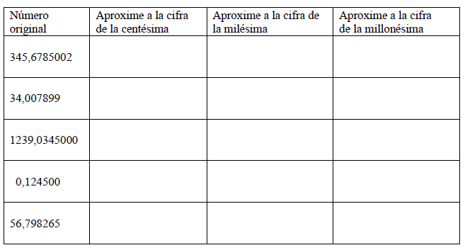
EJERCICIOS:
b ) Aproxime, partiendo siempre del número original, según se indica.

Slide 12
EJERCICIOS:
c ) Escriba el número sin la potencia de “10” y aproximar al entero correspondiente.
Ejemplo: 3,4 x 10⁺⁵ = 340.000
1 ) A = 2 x 10⁺³ = ______________________
2 ) B = 1,2 x 10⁺⁶ = ______________________
3 ) C = 7,5 x 10^{–1} = ______________________
4 ) D = 8 x 10^{–5} = ______________________

Slide 13
EJERCICIOS:
d ) Escriba, los números siguientes en notación científica, aproximando a la cifra de las centésimas.
1 ) A= 382 = ______________________
2 ) B = 21.200= ______________________
3 ) C = 62.000.000 = ______________________
4 ) D = 0,042 = ______________________
5 ) E = 0,756= ______________________
6 ) F = 0,0000698 = ______________________

